Slide 1
MODELO PARA LA DETECCIÓN Y MITIGACIÓN DE ATAQUES DE SUPLANTACIÓN DE IDENTIDAD, UTILIZANDO APRENDIZAJE AUTOMÁTICO
AUTORES:
Espinoza Padilla Bryan Alejandro
Simba Amores Jessica Paola
DIRECTOR:
Ing. Fuertes Díaz Walter Marcelo, PhD
02 JULIO 2019

Slide 2
Contenido
ANTECEDENTES
PLANTEAMIENTO DEL PROBLEMA
JUSTIFICACIÓN
OBJETIVOS
DISEÑO E IMPLEMENTACIÓN
EVALUACIÓN Y VALIDACIÓN DE RESULTADOS
CONCLUSIONES Y RECOMENDACIONES

Slide 3
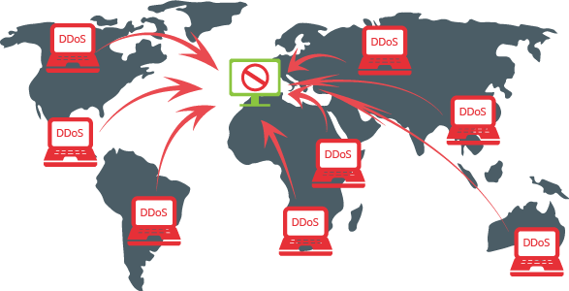
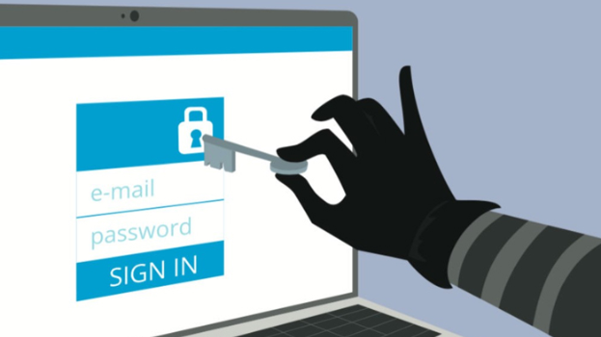
Antecedentes
78.7%

Slide 4
Problemática
Ciberseguridad
Tendencias 2017
Unidad de Investigación del Delito cibernético de la Policía Nacional
80%
11.22%
Incidente de Fraude Electrónico
760M
58.94%

Slide 5
Justificación
30%
1%
Ley de Comercio electrónico y Firmas Electrónicas

Slide 6
Objetivos

Slide 7
Objetivo General
Desarrollar un modelo utilizando técnicas de Machine Learning para la detección y mitigación de ataques de Ingeniería Social orientados a la suplantación de identidad.

Slide 8
Objetivos Específicos
Identificar cuáles son los ataques más comunes sobre Ingeniería Social enfocados a la suplantación de identidad.
Analizar las técnicas de Machine Learning empleadas en los últimos cinco años para la detección y mitigación de ataques de Ingeniería Social relacionados con la suplantación de identidad.
Diseñar la arquitectura para la construcción del modelo de detección y mitigación.
Implementar el modelo que permita la detección y mitigación de ataques de Ingeniería Social, mediante algoritmos de Machine Learning.
Realizar la evaluación, validación y divulgación de los resultados obtenidos.

Slide 9
Delito Informático
Malware
DDoS
Cyber-Bullying
Cyber Grooming
Cyber-Sexting
Cyber-Terrorismo
Pharming
Ramsomware
Ingeniería Social
Phishing

Slide 10
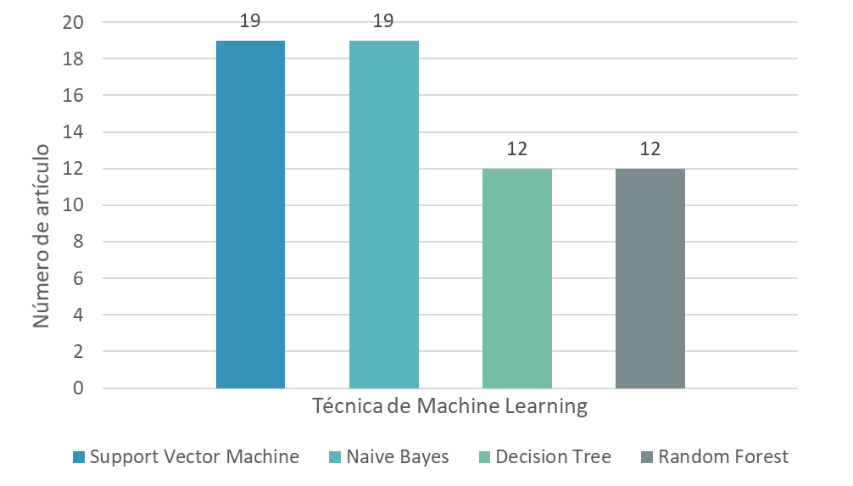
Machine Learning empleadas en los últimos cinco años
Técnicas de Machine Learning por año
Técnicas de Machine Learning con mayor uso

Slide 11
Metodología de Investigación

Slide 12
Framework de detección y mitigación
Solución

Slide 13
Ciclo de Vida Phishing
Regresar

Slide 14
Machine Learning
Flujo de Aprendizaje
Inferencia de un Modelo

Slide 15
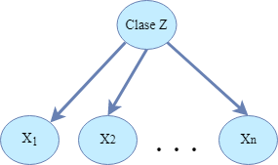
Técnicas de Machine Learning
Árboles de Decisión
Naive Bayes

Slide 16
Diseño e Implementación del Modelo

Slide 17
Metodología de Desarrollo
Viabilidad
Requisitos
Diseño e Implementación

Slide 18
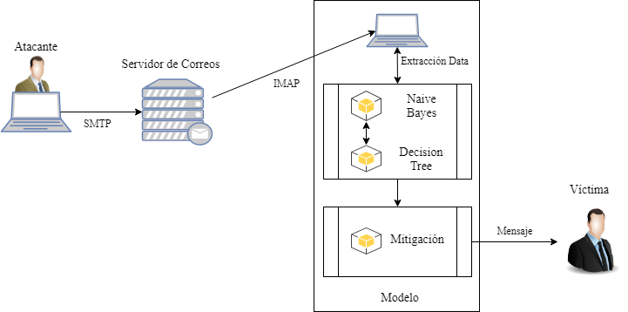
Arquitectura del Framework – Ambiente Controlado

Slide 19
Características para detectar un correo infectado
Características | Alias
Posee URL | F1
Posee @ | F2
<joe@bloggs.com>.Formato de correo | F3
Número de puntos en la URL > 4 | F4
Tamaño de URL>=74 | F5
https en la URL | F6
http en la URL | F7
Nombre del usuario en el cuerpo del correo | F8
Las palabras “clic aquí” o “actualizar” | F9
Las palabras “confirmar, verificar, proteger, notificar, registrar, inconveniente, vigente, alerta” | F10
Las palabras “seguridad, inicio de sesión, banco, cuenta, actualización, incluir, webs, en línea” | F11
La palabra “suspensión” en el asunto | F12
La palabra “verificar” en el asunto | F13
La palabra “débito” en el asunto | F14
La palabra “banco” en el asunto | F15
La utilización de JavaScript o no. | F16
El uso de CSS o no | F17
Evento onclick | F18

Slide 20
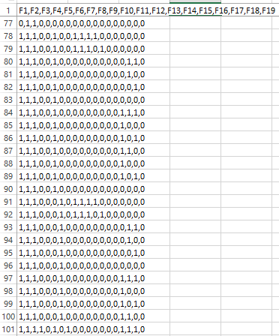
Extracción de Datos
Enlaces con phishing | 15000
Fecha de extracción desde | 10 /10/2008
Fecha de extracción hasta | 25/01/2019
Número de correos generados | 1325

Slide 21
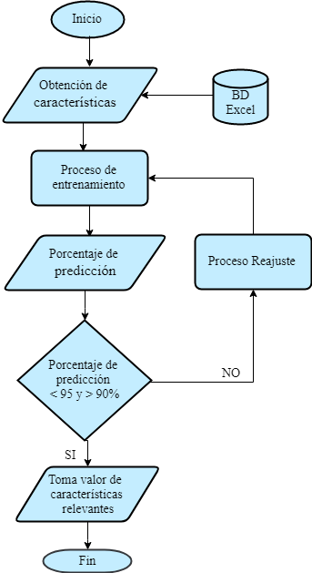
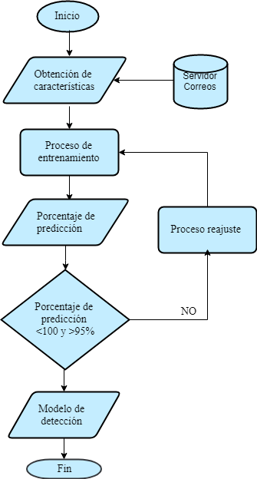
Clasificadores
Naive Bayes
Árboles de Decisión

Slide 22
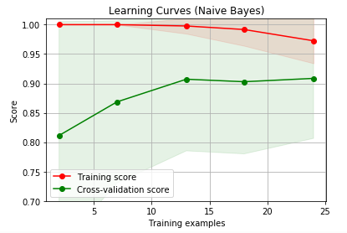
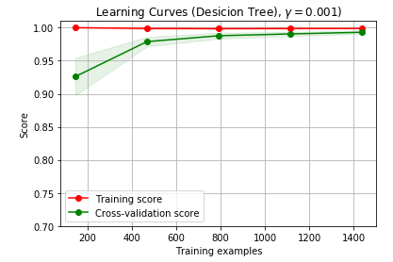
Fase de aprendizaje del algoritmo
Naive Bayes
Árboles de Decisión

Slide 23
Correo
Estructura del arreglo de características de un correo
Correo #1 Arreglo envía [1, 0, 1, 0, 0, 1, 1, 0, 0, 1, 1, 0, 1, 0, 0, 0, 1, 0] Correo #2 Arreglo envía [1, 0, 1, 0, 0, 0, 1, 0, 1, 1, 1, 0, 1, 0, 0, 1, 1, 0]

Slide 24
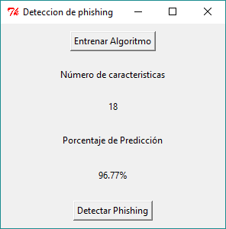
Interfaz del modelo

Slide 25
Resultados al emplear el modelo
***************************************** Correo #1240 Envia: "Debian Bug Tracking System" <owner@bugs.debian.org> Es Phishing ('#Phishing ', 528) ('#No Phishing ', 712) ***************************************** Correo #1241 Envia: Debian testing watch <noreply@release.debian.org> Es Phishing ('#Phishing ', 529) ('#No Phishing ', 712) ***************************************** Correo #1242 Envia: Ansgar <ansgar@debian.org> Es Phishing ('#Phishing ', 530) ('#No Phishing ', 712) ***************************************** Correo #1243 Envia: "Debian Bug Tracking System" <owner@bugs.debian.org> No es Phishing ('#Phishing ', 530) ('#No Phishing ', 713) *****************************************

Slide 26
Mitigación

Slide 27
Evaluación y Validación de Resultados

Slide 28
Matriz de confusión
Matriz de confusión
Predicción
Real |  | Positivo | Negativo
 | Verdadero | Verdaderos Positivos (TP) | Falsos Negativos (FN)
 | Falso | Falsos Positivos (FP) | Verdaderos Negativos (TN)

Slide 29
Resultados al emplear la matriz de confusión
Tasa de Verdaderos Positivos (TPR) | 95.15%
Tasa de Falsos Positivos (FPR) | 2.09%
Tasa de Verdaderos Negativos (TNR) | 96.83%
Tasa de Falsos Negativos (FNR) | 4.67%
Precisión | 96.78%
Tasa de error | 3.21%
Valor predictivo | 96.89%
Número de predicciones | Valor
TN | 795
FP | 17
FN | 27
TP | 530

Slide 30
Validación con otros Modelo

Slide 31
Consumo de recursos
Fase de Entrenamiento
Fase de Predicción
Porcentaje de consumo | PC1 | Tiempo (s) | PC2 | Tiempo (s)
CPU | 23 – 65% | 28 | 44 – 100% | 48
Disco | 23 – 40% | 20.4 | 40 – 80% | 39
Memoria | 26% | - | 48% | -
Wi-Fi | 6 – 40% | 13.2 | 30 – 100% | 22
Porcentaje de consumo | PC1 | Tiempo (s) | PC2 | Tiempo (s)
CPU | 7 – 100% | 24 | 56 – 81% | 16.15
Disco | 60% | 8 | 20% | 11
Memoria | 28% | - | 52% | -
Wi-Fi | 37.14% | 2.6 | 51% | 5

Slide 32
Conclusiones y recomendaciones

Slide 33
Conclusiones
La suplantación de identidad es una forma de robo de información confidencial en línea y un medio para realizar fraudes.
Al utilizar Naive Bayes y Árboles de Decisión el porcentaje de precisión fue de 96.77% en la predicción de ataques de suplantación de identidad.
La tasa de error del 3.21%, con precisión del 96.78% y porcentaje de detección del 96.89% al emplear la matriz de confusión.
Al realizar la comparación con otros métodos de Machine Learning en el proceso de entrenamiento dio como resultado el 61.29% al emplear el Clasificador Ficticio, el 90.32% y el 93.54% para Regresión Logística y Random Foreste respectivamente.
De los resultados de este estudio se encuentran en proceso de revisión dos artículos técnicos científicos

Slide 34
Recomendaciones
Realizar un estudio que profundice el análisis de las características de los correos electrónicos con phishing.
Seleccionar una muestra significativa de varias fuentes con registros de phishing como servidores de correos empresariales o institucionales, Online Link Scan, UrlVoid, etc.
Utilizar dos o más algoritmos de aprendizaje supervisado. Podrían ser Random Forest y Regresión Logística, ya que fueron los métodos que lograron un porcentaje cercano al modelo desarrollado.
Desarrollar un Plugin en base al modelo desarrollado.

